Slide 1
Использование элементов йога гимнастики в подвижных играх.
Воспитатель
МАДОУ «Детский сад №318»
г. Перми Ронжина Лариса Владимировна.

Slide 2
Гимнастика с элементами хатха-йоги доступна детям дошкольного возраста. В отличие от других физических упражнений, имеющий динамический характер, в гимнастике хатха-йоги, основное внимание уделяется статическому поддержанию поз. Их выполнение требует плавных, осмысленных движений, спокойного ритма и оказывает на организм умеренную нагрузку.
Хатха-йога – сочетание физических упражнений на расслабление и дыхательной гимнастике. Доступность системы в том, что выполнение физических упражнений не требует никаких снарядов и специальных упражнений.

Slide 3
Занятие хатха-йогой для детей – это профилактика сколиоза, астмы, простудных заболеваний. Дети становятся спокойнее, добрее, у них появляется уверенность в своих силах. Йоговские упражнения требуют особую сосредоточенность, это развивает у детей внимание и усидчивость, организованность, воображение, волевые качества детей. Улучшается кровообращение, нормализуется работа внутренних органов, организм очищается от шлаков, снимается усталость, укрепляются слабые мышцы, развивается гибкость, улучшается осанку.

Slide 4
Цели работы по йога гимнастике с детьми дошкольного возраста.
1.Сохранение и укрепление здоровья детей.
2.Улучшение физического развития детей.
3.Повышение защитных функций организма и общей работоспособности посредством занятий хатха-йогой в условиях детского учреждения.

Slide 5
Асаны (позы) выполняются в виде пластической игры в образах животных, растений и сказочных персонажей. Во время физкультурного занятия, гимнастики после сна, проведении физкультминуток, во время подвижных игр или игр –путешествий мы выполняем движения, которые имитируют персонажей и героев сказок и рассказов. Удерживаем позы в течении 5-8 секунд. Тем самым мы укрепляем опорно-двигательный аппарат, сердечно-сосудистую и дыхательную систему, повышаем выносливость организма.
Заниматься йогой мы начали в второй младшей группе. Дети воспринимали ее как игру.

Slide 6
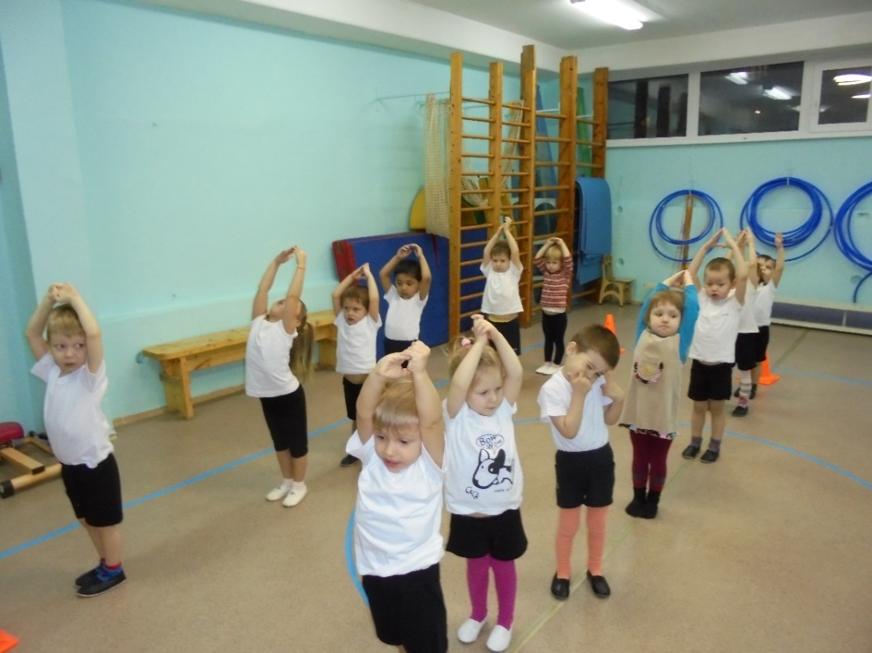
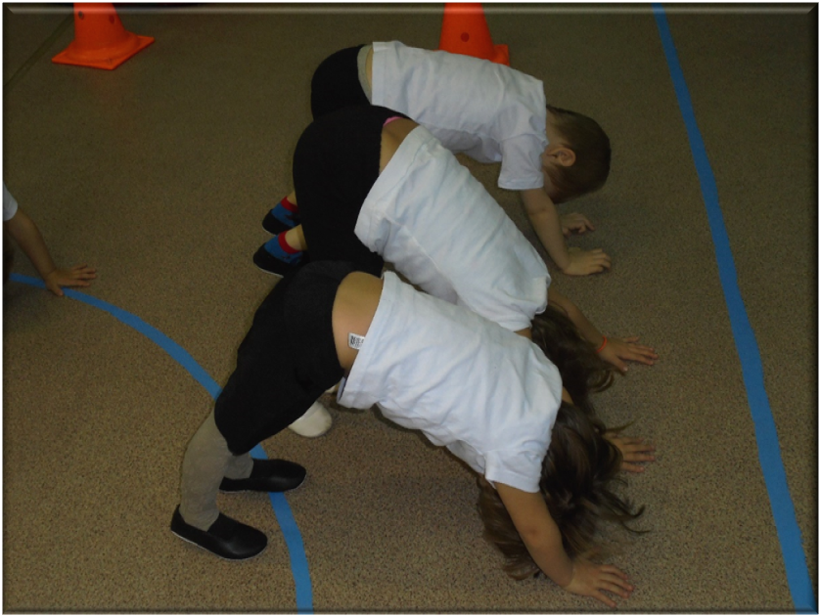
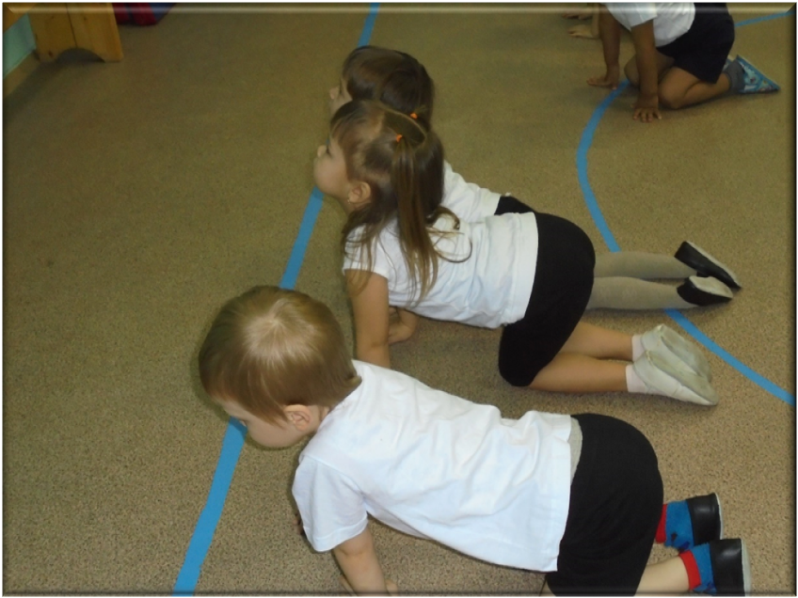
На физкультурном занятии.

Slide 7
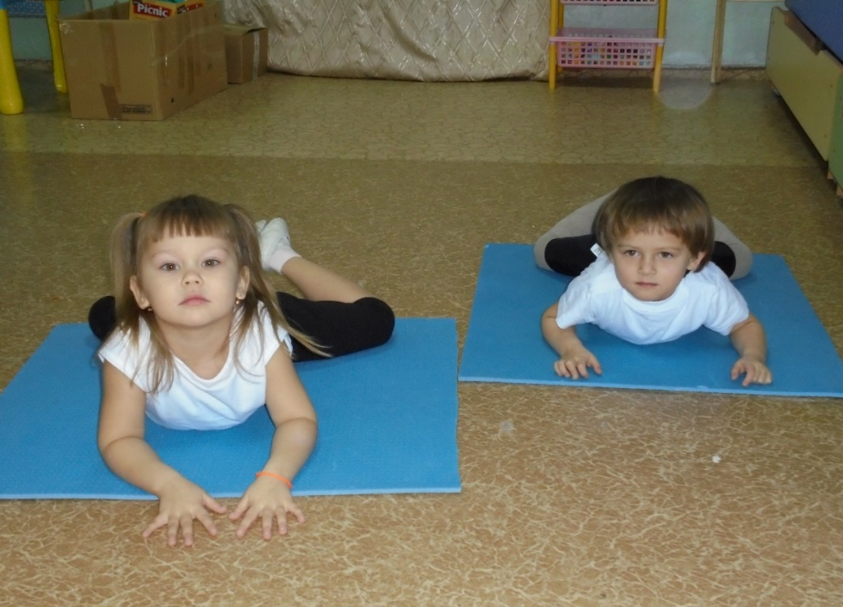
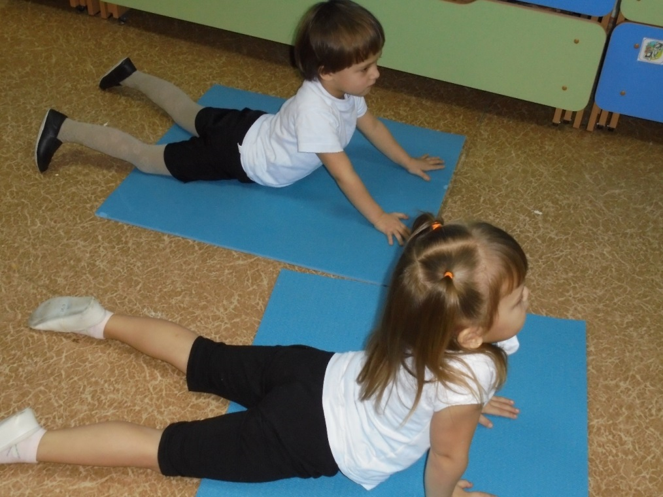
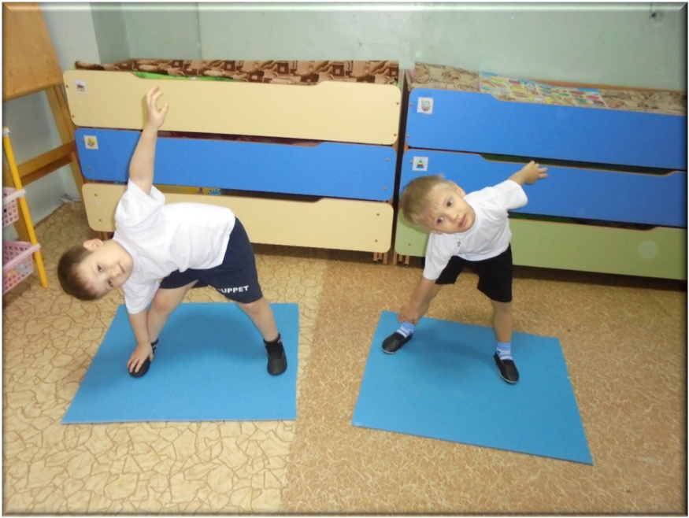
На зарядке

Slide 8
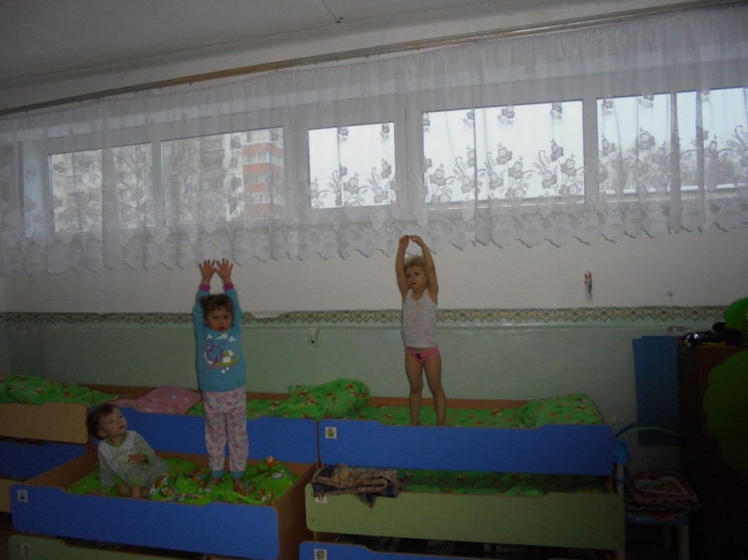
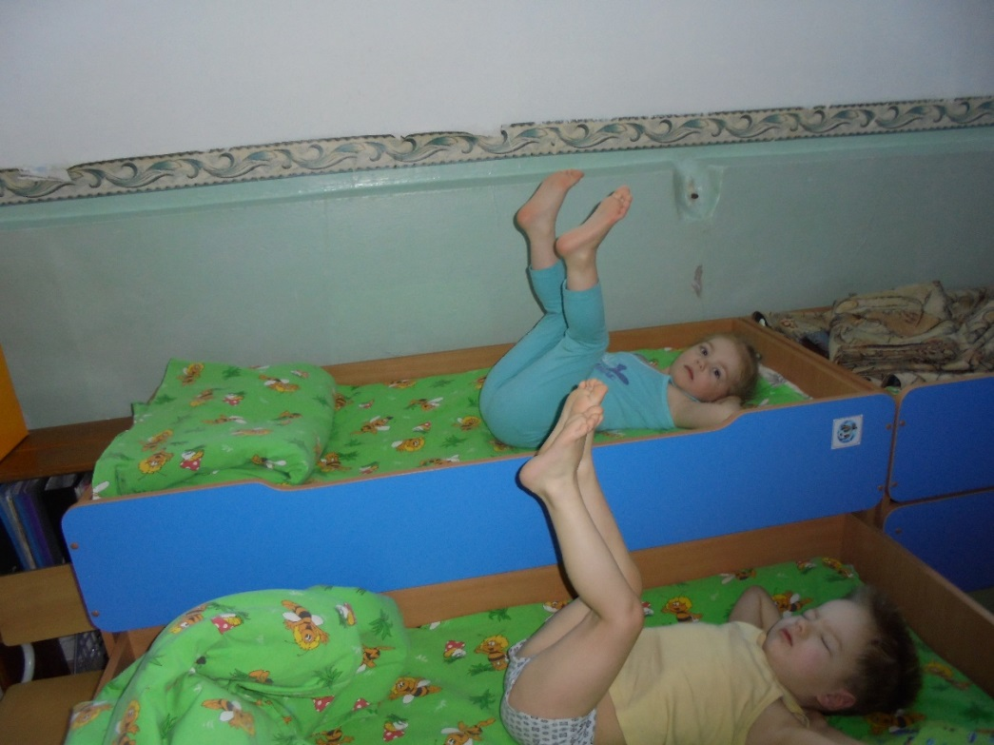
Гимнастика после сна

Slide 9
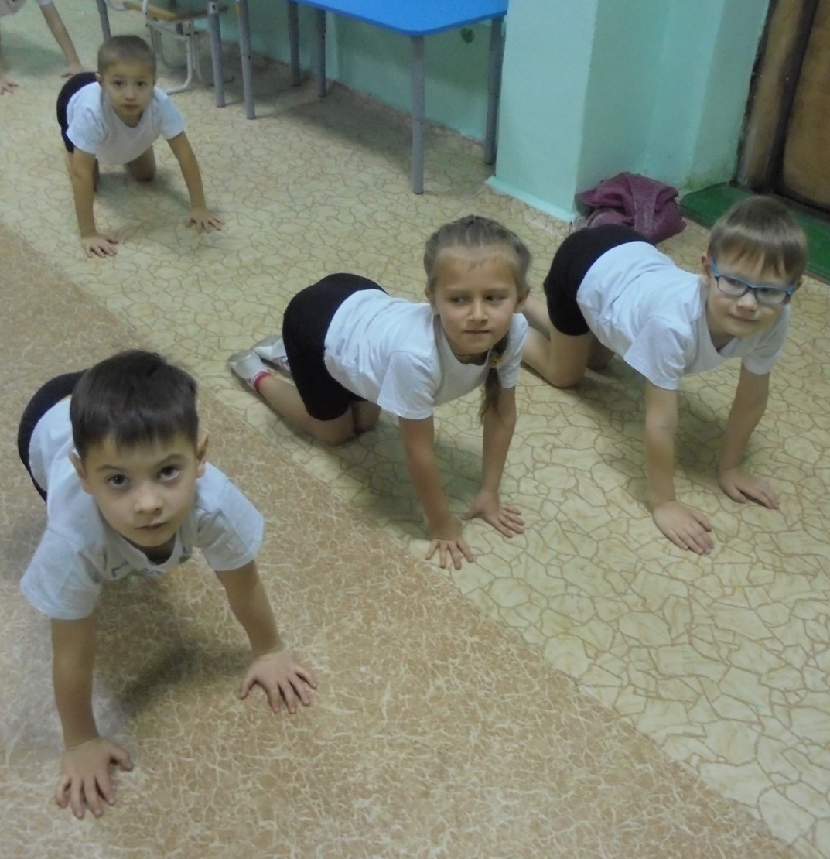
дерево
лошадка
кошечка

Slide 10
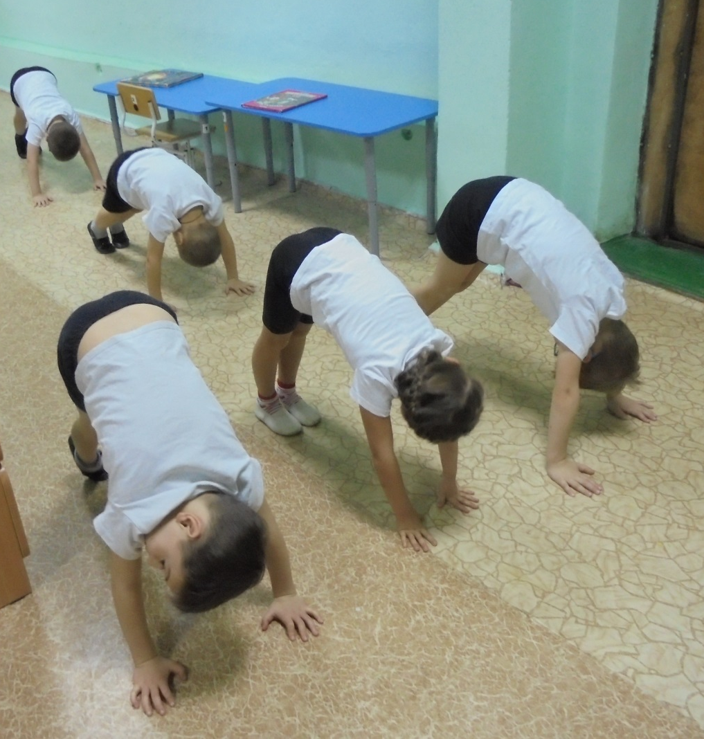
лягушка
кобра
Собака мордой вниз

Slide 11
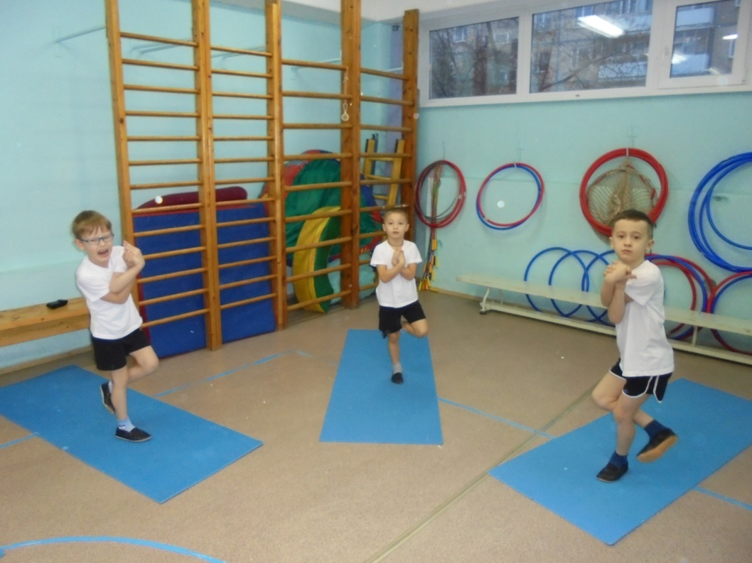
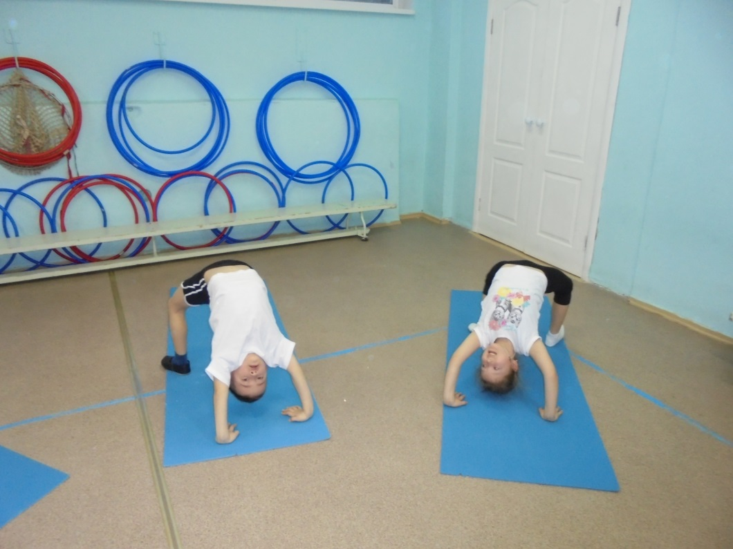
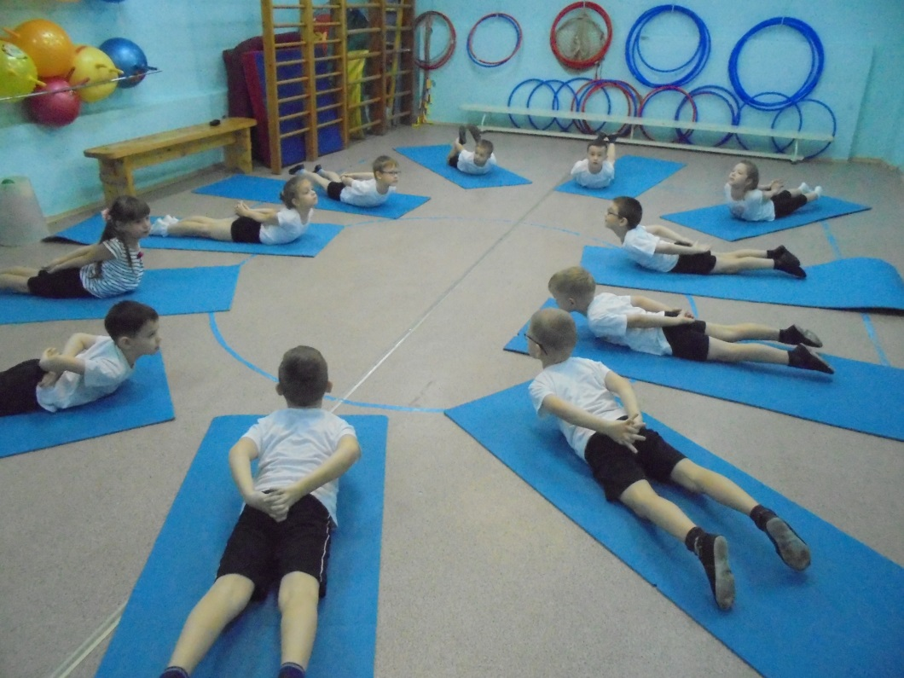
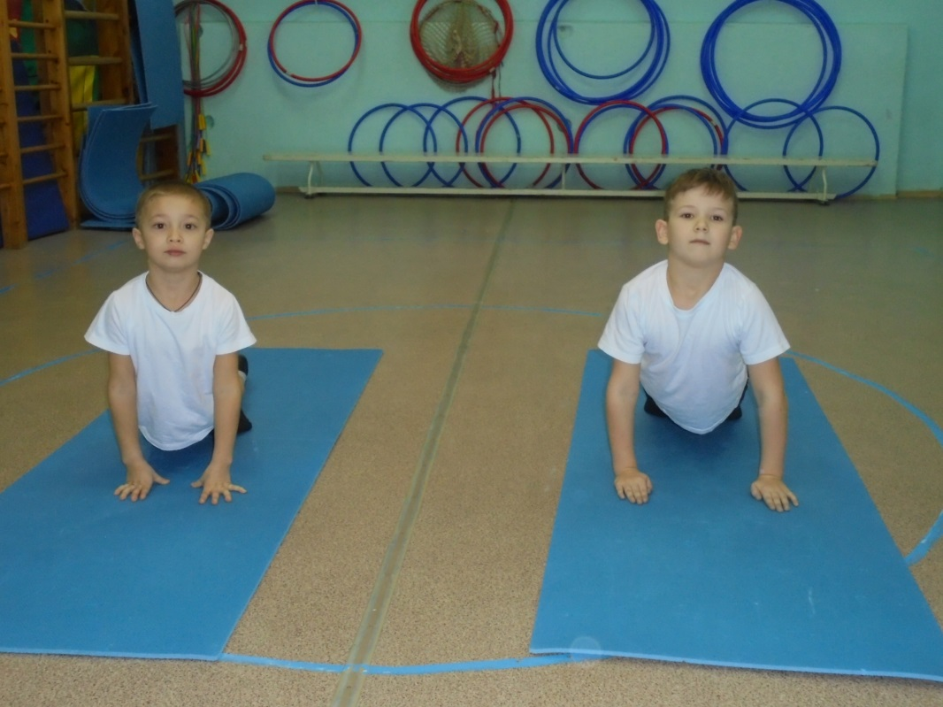

Slide 12
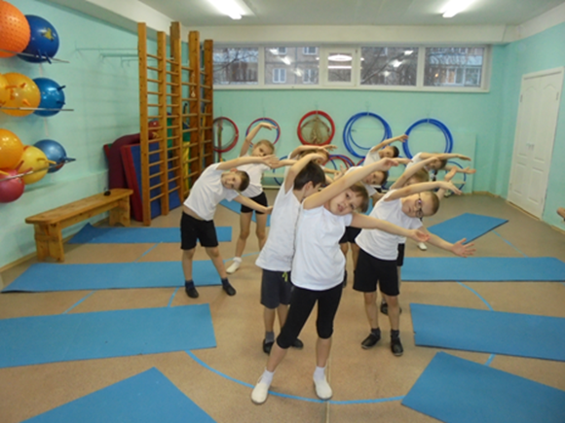
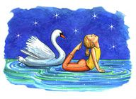
В подготовительной группе мы с детьми используем в подвижных играх элементы йога-гимнастики.
В игре «Зеркало», «Полоса препятствий», «Веревочка», «Море волнуется раз».
Используем разные варианты игр: дети выполняют движения по показу, по схеме, по картинке и по своему замыслу. У детей накоплен большой опыт в выполнении различных поз (асан), они с удовольствием применяют их на практике.

Slide 13
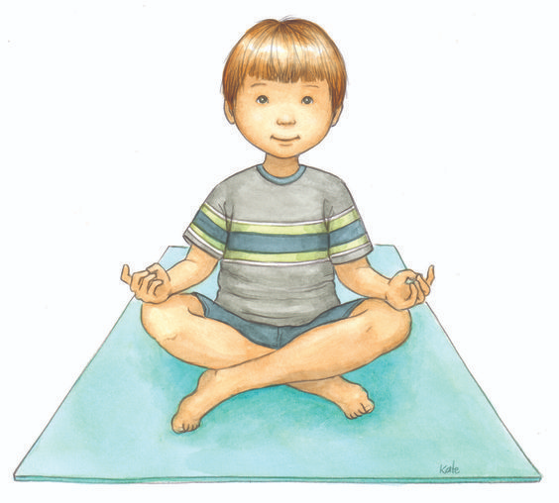
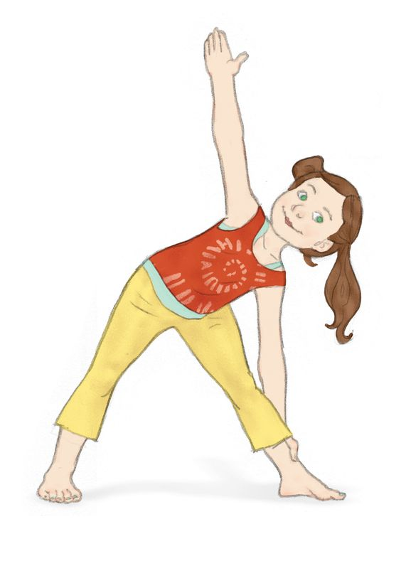
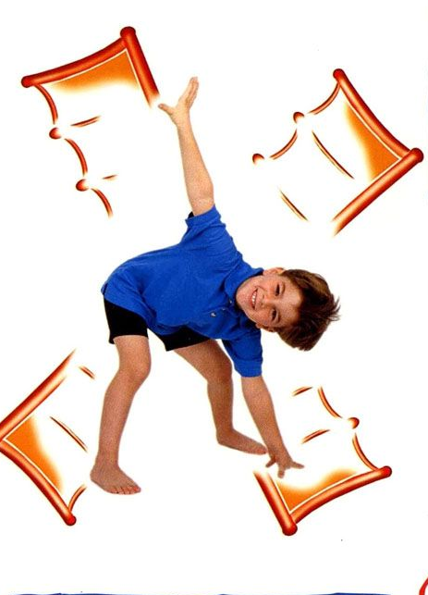
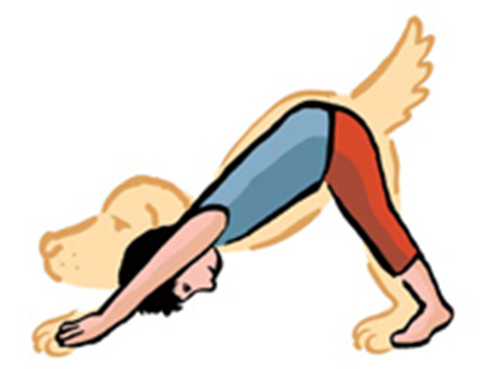
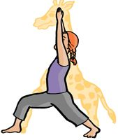

Slide 14
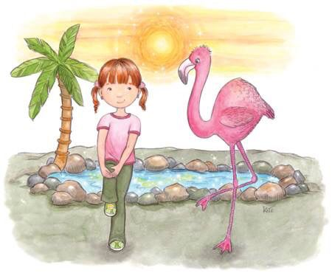
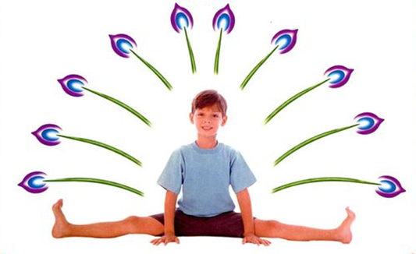
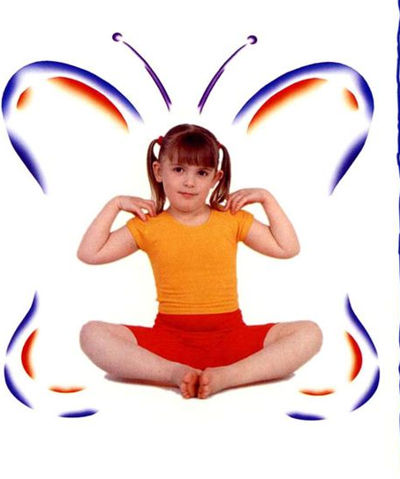
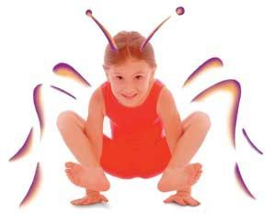
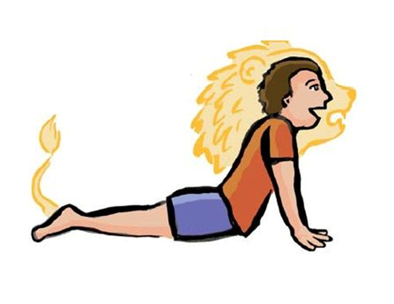

Slide 15
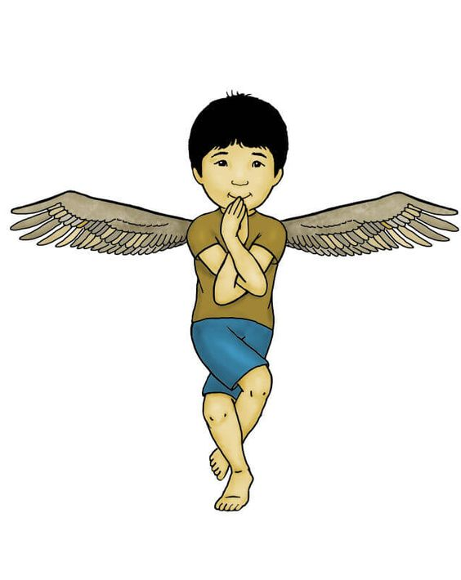
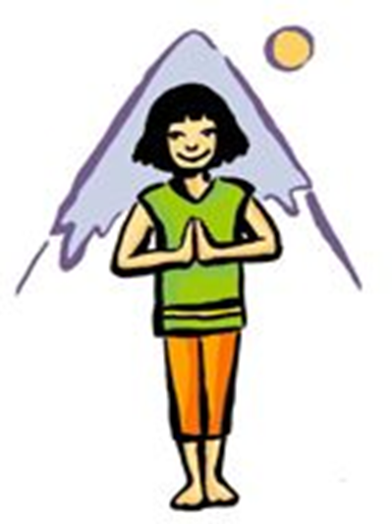
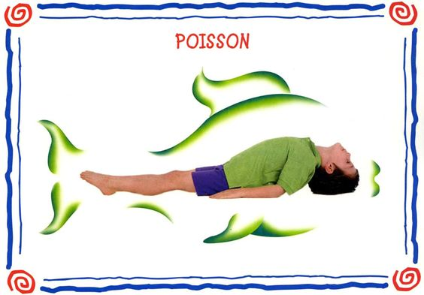

Slide 16
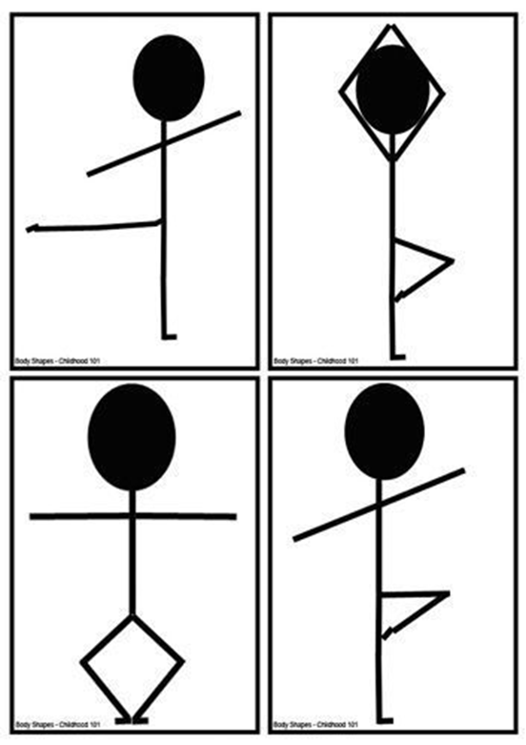
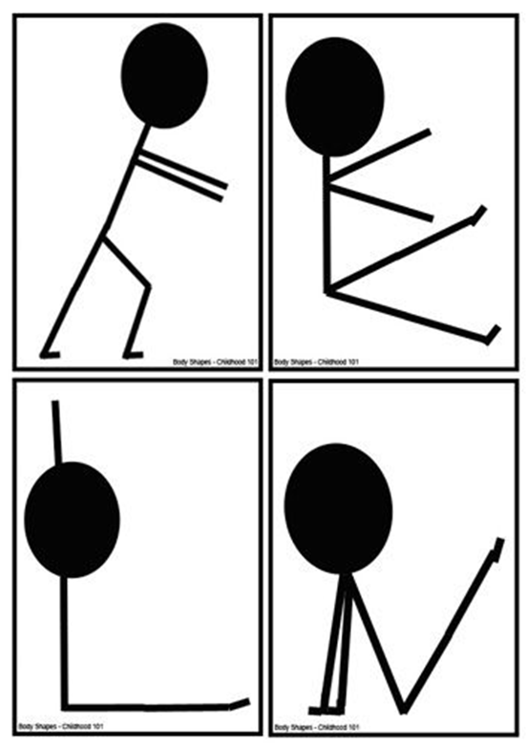

Slide 17
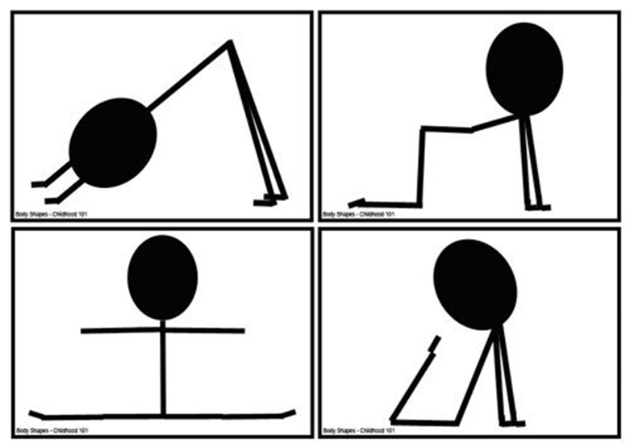

Slide 18
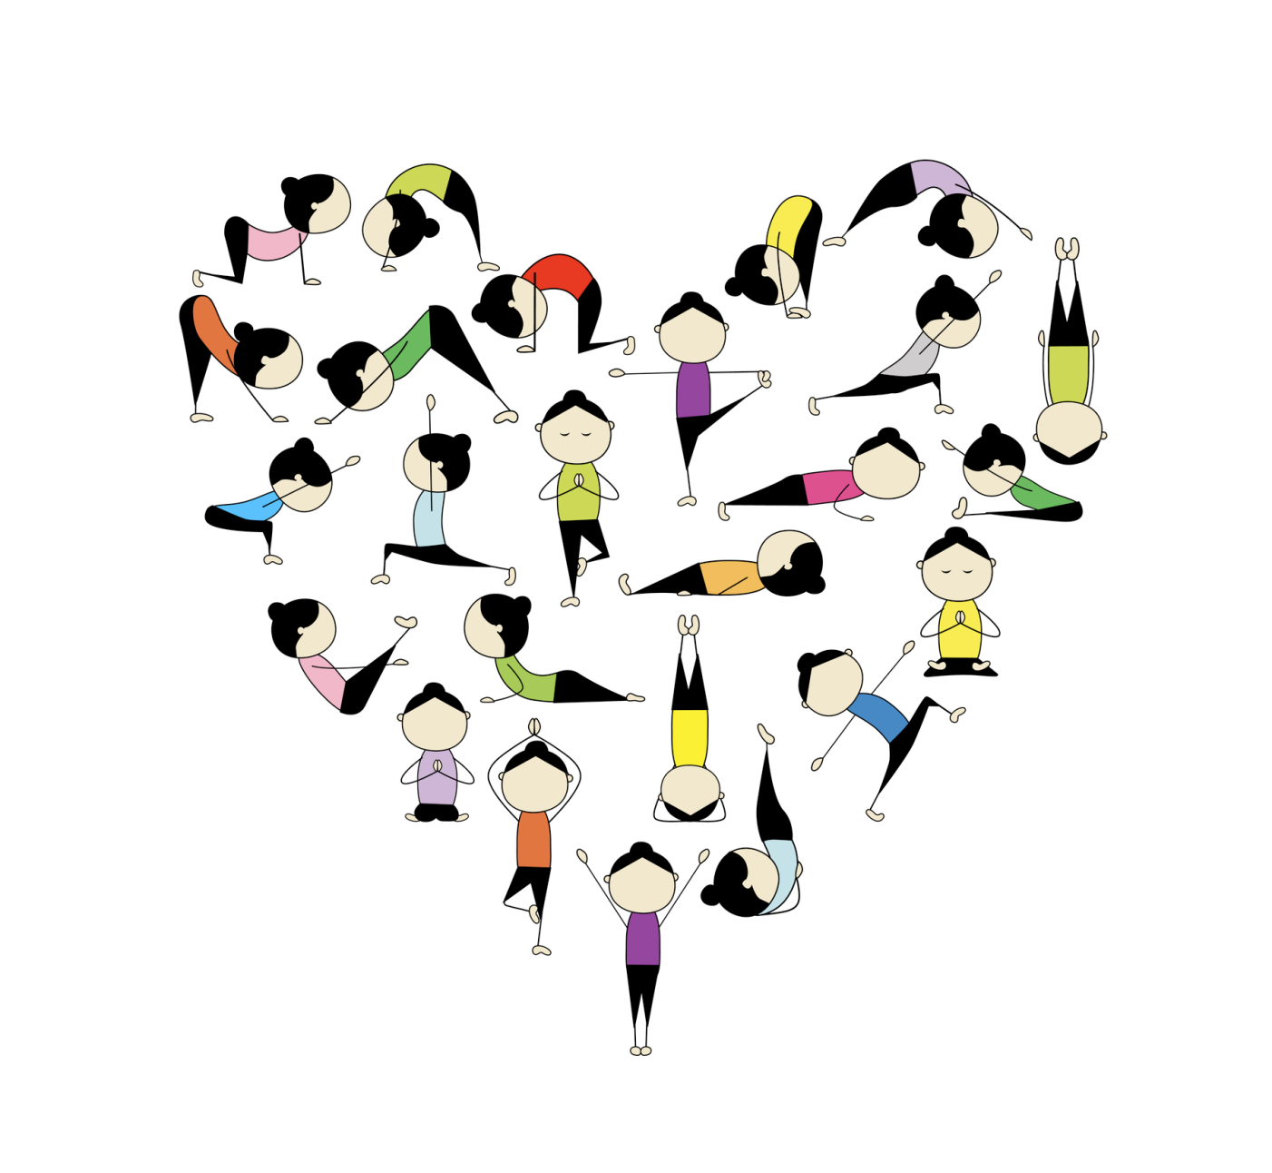
Спасибо за внимание.

